Slide 1


Obowiązki informacyjno-promocyjne beneficjentów
Białowieża, 23 września 2026 r.

Slide 2
ROZPORZĄDZENIE PARLAMENTU EUROPEJSKIEGO I RADY (UE) 2021/1060 z dnia 24 czerwca 2021 r.
TYTUŁ IV
MONITOROWANIE, EWALUACJA, KOMUNIKACJA I WIDOCZNOŚĆ
ROZDZIAŁ III
Widoczność, przejrzystość i komunikacja
Artykuł 46 -50
Beneficjent jest zobowiązany do wypełniania obowiązków informacyjnych i promocyjnych,
w tym informowania społeczeństwa o celu realizowanego projektu
oraz o dofinansowaniu projektu przez Unię Europejską, zgodnie z rozporządzeniem
nr 2021/1060
(w szczególności z załącznikiem IX -Komunikacja i Widoczność)

Slide 3

Ważne dokumenty
Wytyczne dotyczące informacji i promocji Funduszy Europejskich
na lata 2021-2027
wydane na podstawie art. 5 ust. 1 pkt 10 ustawy z dnia 28 kwietnia 2022 r. o zasadach realizacji zadań finansowanych ze środków europejskich w perspektywie finansowej 2021-2027 (Dz. U. poz. 1079)
Strategia komunikacji
programu Fundusze Europejskie na lata
2021-2027
określa co, do kogo, w jaki sposób
i na jakich zasadach będziemy komunikować w zakresie funduszy Unii Europejskiej na lata 2021-2027
Podręcznik wnioskodawcy
i beneficjenta Funduszy Europejskich na lata 2021-2027 w zakresie informacji i promocji
Księga wizualizacji
zawiera zasady konstruowania
i stosowania znaku marki Fundusze Europejskie, znaku barw RP, UE; wskazuje jak budować layout materiałów informacyjnych oraz promocyjnych
w oparciu o motyw i element przewodni marki

Slide 4
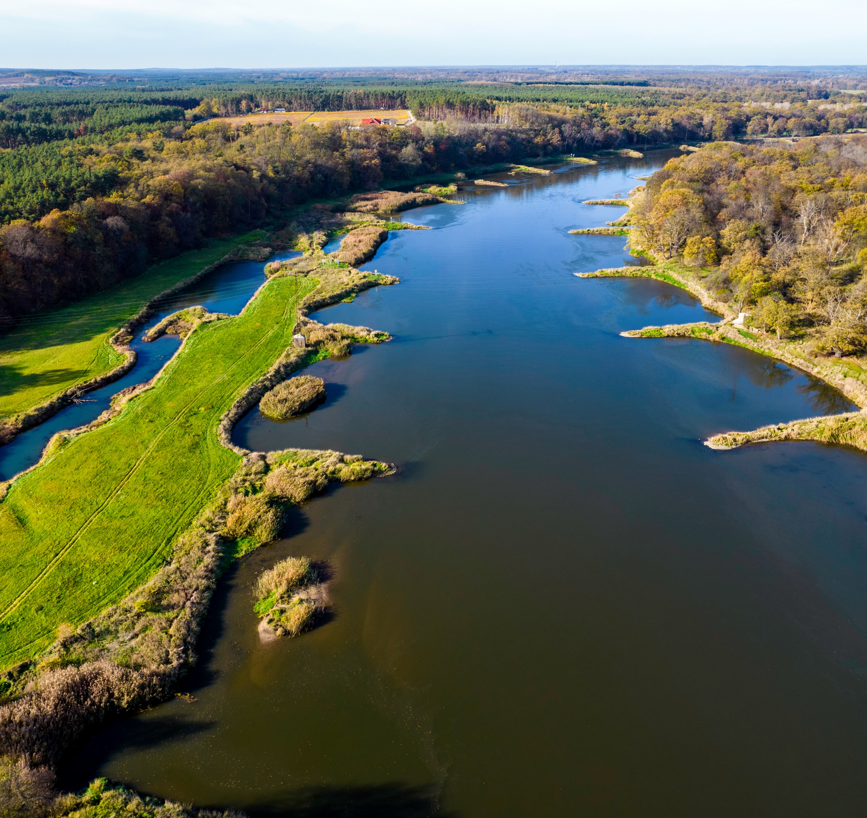
Materiały dostępne na stronie programu
https://www.fepw.gov.pl/strony/dowiedz-sie-wiecej-o-programie/promocja-programu/
Projekt Strategii komunikacji FE na lata 2021-2027
Księga Tożsamości Wizualnej marki Fundusze Europejskie 2021-2027
Logotypy (znak FE, FEnIKS, RP, UE)
Kreacje (tablice, plakaty, naklejki, druki, gadżety, symbole, wzór prezentacji, reklamy, posty, grafiki na media społecznościowe)
Font (OpenSans)

Slide 5

Zasada proporcjonalności
Działania informacyjne i promocyjne powinny:
odpowiadać wielkości projektu oraz
brać pod uwagę jego cel i rodzaj, tzn. uwzględniać jego potrzeby promocyjne, w tym grupy docelowe.

Slide 6
Oznaczenie graficzne – zestawienie znaków
Beneficjent musi oznaczać działania informacyjne i dokumenty związane z realizacją Projektu,
które podaje do publicznej wiadomości lub przeznaczone są dla uczestników Projektu.
(z wyjątkiem dokumentów gdzie nie jest dozwolona ingerencja w ich wzór)
Oznaczenie Projektu obligatoryjnie musi zawierać poniższe zestawienie znaków:

Slide 7
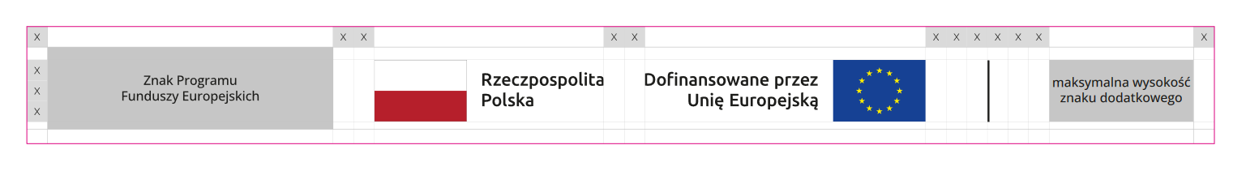
Przykładowy ciąg znaków dla NFOŚiGW

Slide 8
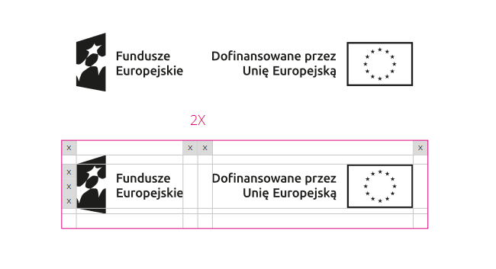



Oznaczenie czarno-białe 1/2
Główne zestawienie znaków:
Uwaga! Znak barw RP NIE występuje w wersji czarno-białej!

Slide 9
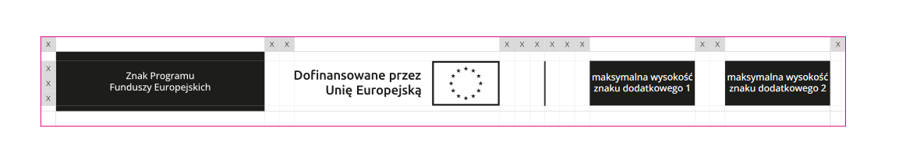

Oznaczenie czarno-białe 2/2
Zestawienie znaków z innymi logotypami
Przykładowe zestawienie znaków z logotypem NFOŚiGW

Slide 10
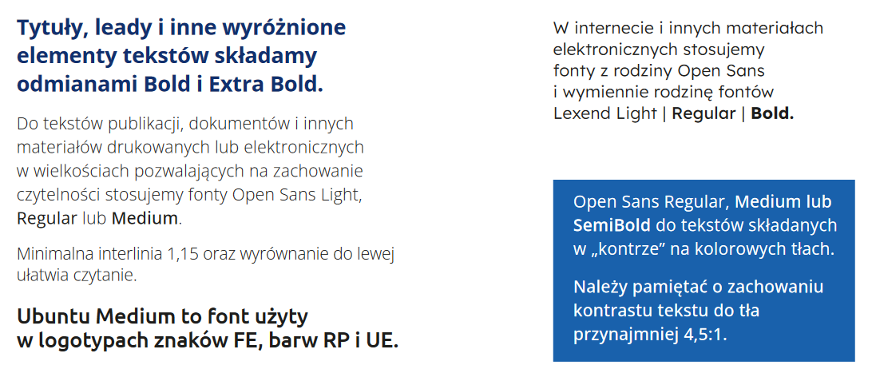
Obowiązująca typografia 1/2

Slide 11
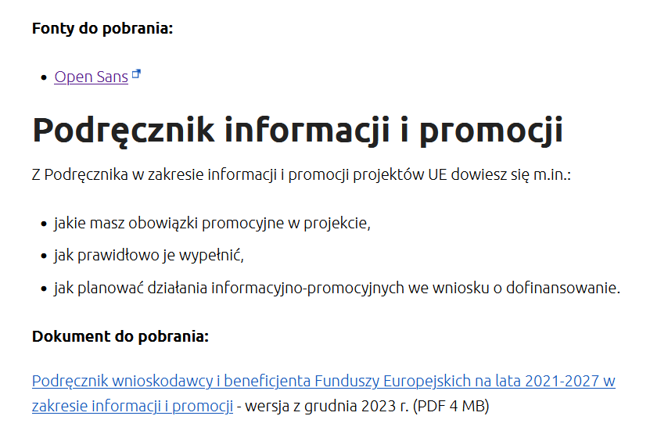
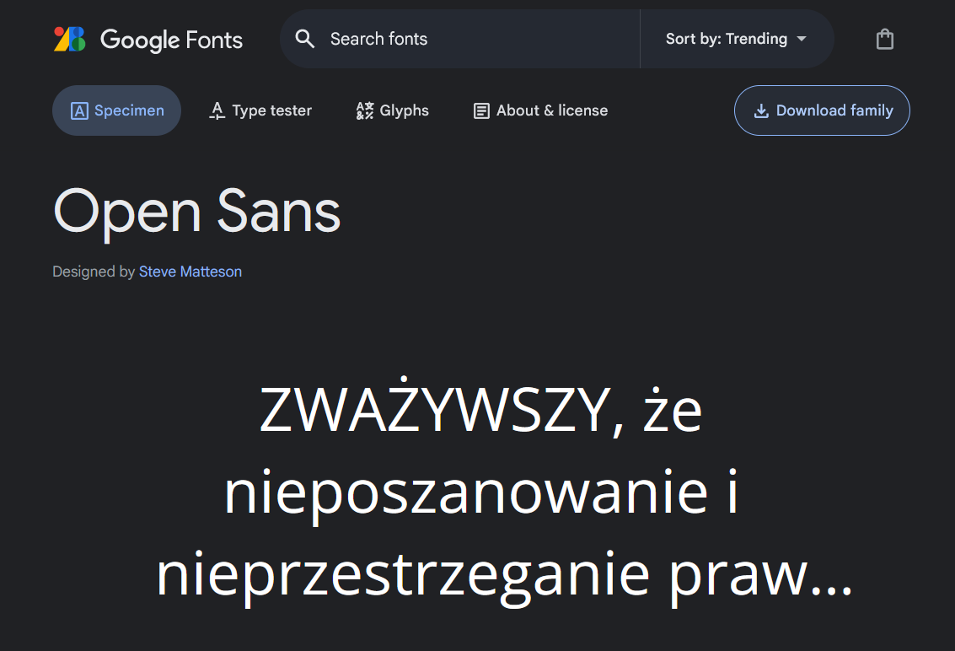
Obowiązująca typografia 2/2
https://www.fepw.gov.pl/strony/dowiedz-sie-wiecej-o-programie/promocja-programu/

Slide 12
Zasady umieszczania oznakowania graficznego
Liczba znaków w zestawieniu (w 1 linii) nie może przekraczać 4.
W zestawieniu znaków nie jest dozwolone umieszczanie znaków wykonawców, którzy nie są beneficjentami (znaki takie można umieścić poza zestawieniem).
Wzory tablic informacyjnych, plakatów i naklejek nie mogą być modyfikowane.
Znak Funduszy Europejskich, znak barw RP oraz znak Unii Europejskiej muszą być zawsze umieszczone w widocznym miejscu.
Umiejscowienie oraz wielkość znaków muszą być odpowiednie do rodzaju i skali materiału, przedmiotu lub dokumentu.
Znaki i napisy muszą być czytelne dla odbiorcy i wyraźnie widoczne. Nie mogą być też umieszczane np. na wewnętrznej, niewidocznej stronie przedmiotów.
Jeśli przedmiot jest tak mały, że nie można na nim zastosować czytelnych znaków FE, UE
i znaku barw RP nie można ich używać do celów promocyjnych.

Slide 13
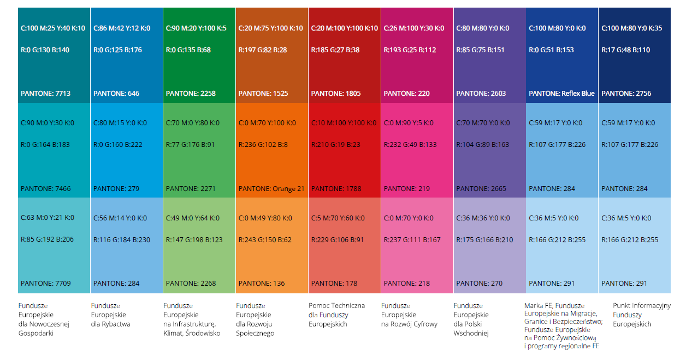
Kolory programu FEnIKS 2021 - 2027
Dla programu obowiązuje kolor i 2 kolory uzupełniające.
W materiałach promocyjnych należy również wykorzystywać kolory wybrane dla znaku marki FE.

Slide 14

Obowiązki informacyjne i promocyjne w okresie realizacji projektu 1/3
Opis Projektu oraz pozostałe informacje o nim pojawiające się na stronach internetowych
i w mediach społecznościowych powinny być oznakowane, dodajemy również obowiązkowe hasztagi: #FunduszeUE lub
#FunduszeEuropejskie
Umieszczenie krótkiego opisu Projektu:
na oficjalnej stronie internetowej Beneficjenta, jeśli ją posiada
lub na mediach społecznościowych Beneficjenta
Umieszczenie w widoczny sposób obligatoryjnego zestawienia znaków na: wszystkich dokumentach
i materiałach, produktach, sprzęcie, pojazdach,
znakowanie musi być trwałe.
Gadżety i inne materiały promocyjne muszą być opatrzone obowiązkowym zestawieniem znaków. Pozostałe użyte logotypy nie mogą być większe niż flaga Unii Europejskiej i znajdować się
w jednej linii z ciągiem znaków.

Slide 15

Obowiązki informacyjne i promocyjne w okresie realizacji projektu 2/3
Wydarzenie zgłaszamy co najmniej 4 tygodnie przed terminem na adresy:
promocja@nfosigw.gov.pl
kiw@nfosigw.gov.pl
do wiadomości koordynatora umowy.
Zorganizowanie wydarzenia
lub działania informacyjno- promocyjnego w ważnym momencie realizacji Projektu (nie musi to być inauguracja)
i zaproszenie przedstawicieli KE, IZ/IP/IW. Nie ma odgórnego harmonogramu wydarzeń.
Papier firmowy, dokumenty, korespondencję (również mailową) między NFOŚiGW,
a Beneficjentem, należy oznakować obowiązkowym zestawieniem znaków na pierwszej stronie.
Można umieszczać dodatkowe logotypy oprócz obowiązkowego oznakowania, ale:
nie mogą być one większe od flagi UE (mierzonej wysokością lub szerokością)
nie mogą być w tym samym ciągu, co podstawowe oznakowanie.

Slide 16

Obowiązki informacyjne i promocyjne w okresie realizacji projektu 3/3
Dokumentowanie działań informacyjnych i promocyjnych prowadzonych w ramach Projektu.
Przechowywanie dokumentacji przez czas określony w umowie o dofinansowanie.
Dokumentację można przechowywać:
w formie papierowej,
w formie elektronicznej.
Przykładem mogą być skany dokumentów, zdjęcia, zrzuty
ze stron internetowych, pojedyncze egzemplarze publikacji.
Szczegółowy opis obowiązkowych działań informacyjno-promocyjnych znajduje się w umowie o dofinansowanie.
Wymogi należy spełniać niezwłocznie po podpisaniu umowy.
Szczegółowe przykłady sposobu dokumentowania działań informacyjno-promocyjnych znajdują się w Podręczniku wnioskodawcy i beneficjenta Funduszy Europejskich na lata 2021-2027 w zakresie informacji i promocji
w rozdziale 16 (str. 42-45).

Slide 17

Uwaga!
gdy Beneficjent nie wypełnia obowiązków wynikających z art. 47 lub ust. 1 i 2 art. 50 rozporządzenia ogólnego
gdy nie zostały podjęte działania zaradcze
możliwe jest anulowanie do 3% kwoty dofinansowania (uwzględniając zasadę proporcjonalności)

Slide 18
Obowiązki informacyjne i promocyjne w okresie realizacji i do końca okresu trwałości projektu
W przypadku: projektów których całkowity koszt realizacji przekracza 500 000 EUR należy umieścić w miejscu realizacji Projektu trwałą tablicę informacyjną podkreślającej fakt otrzymania dofinansowania z UE:
  kiedy? niezwłocznie po rozpoczęciu fizycznej realizacji Projektu obejmującego inwestycje rzeczowe lub zainstalowaniu zakupionego sprzętu; nie później niż dwa miesiące od uzyskania dofinansowania
  w miejscu dobrze widocznym; w przypadku, gdy miejsce realizacji Projektu nie zapewnia swobodnego dotarcia do ogółu społeczeństwa z informacją o jego realizacji, umiejscowienie tablicy powinno zostać uzgodnione z IW/IP.
Koszt projektu należy przeliczyć według kursu Europejskiego Banku Centralnego z przedostatniego dnia pracy Komisji Europejskiej w miesiącu poprzedzającym miesiąc podpisana umowy o dofinansowanie.
Całkowity koszt projektu obejmuje koszty kwalifikowane i niekwalifikowane.

Slide 19

Obowiązkowe wzory tablic
Tablica musi zawierać:
znak FE, znak UE
nazwę beneficjenta
tytuł Projektu
adres portalu: www.mapadotacji.gov.pl
na tle koloru odpowiedniego dla danego programu
Wymiary: 80/40; 120x60; 240x120
Wzór tablic informacyjnych jest obowiązkowy i nie można go modyfikować, dodawać/usuwać znaków, poza uzupełnianiem treści we wskazanych polach.

Slide 20
Pole ochronne tekstu
Tablice informacyjne powinny być wyeksponowane do końca okresu trwałości projektu, który jest wskazany w umowie o dofinansowanie.
Instalacja tablicy: niezwłocznie po rozpoczęciu fizycznej realizacji Projektu obejmującego inwestycje rzeczowe lub zainstalowaniu zakupionego sprzętu; nie później niż dwa miesiące.
Nie trzeba jednocześnie mieć i tablicy, i plakatu.
Należy uważać na pole ochronne – tekst musi kończyć się na linii napisu „Dofinansowano przez”

Slide 21
Obowiązki informacyjne i promocyjne w okresie realizacji i do końca okresu trwałości projektu
W przypadku:
pozostałych projektów
gdy beneficjent jest osobą fizyczną
umieszczenie w widocznym miejscu realizacji Projektu przynajmniej jednego trwałego plakatu
o minimalnym formacie A3 lub podobnej wielkości elektronicznego wyświetlacza, podkreślającego fakt otrzymania dofinansowania z UE
  kiedy? niezwłocznie po rozpoczęciu fizycznej realizacji Projektu obejmującego inwestycje rzeczowe lub zainstalowaniu zakupionego sprzęt; nie później niż dwa miesiące od uzyskania dofinansowania
  w miejscu dobrze widocznym; w przypadku, gdy miejsce realizacji Projektu nie zapewnia swobodnego dotarcia do ogółu społeczeństwa z informacją o jego realizacji, umiejscowienie tablicy powinno zostać uzgodnione z IW/IP.
Koszt projektu należy przeliczyć według kursu Europejskiego Banku Centralnego z przedostatniego dnia pracy Komisji Europejskiej w miesiącu poprzedzającym miesiąc podpisana umowy o dofinansowanie.
Całkowity koszt projektu obejmuje koszty kwalifikowane i niekwalifikowane.

Slide 22

Obowiązkowe wzory plakatów
Plakat musi zawierać:
znak FE, znak UE
nazwę beneficjenta
tytuł Projektu
adres portalu: www.mapadotacji.gov.pl
na tle koloru odpowiedniego dla danego programu
Wzór plakatu jest obowiązkowy i nie można go modyfikować, dodawać/usuwać znaków, poza uzupełnianiem treści we wskazanych polach.

Slide 23
Monitoring działań informacyjno-promocyjnych
Umieszczenie krótkiego opisu Projektu na oficjalnej stronie internetowej Beneficjenta (jeśli ją posiada)
Czy strona internetowa beneficjenta z informacją o przyznanym dofinansowaniu zawiera obligatoryjne elementy:
tytuł projektu lub jego skróconą nazwę (maksymalnie 150 znaków)
podkreślenie faktu otrzymania wsparcia finansowego z Unii Europejskiej czyli: znak Funduszy Europejskich, znak barw Rzeczypospolitej Polskiej i znak Unii Europejskiej (w kolorze)
zadania, działania, które będą realizowane w projekcie (opis, co zostanie zrobione, zakupione etc.)
grupy docelowe (do kogo skierowany jest projekt, kto z niego skorzysta)
cel lub cele projektu
efekty, rezultaty projektu (jeśli opis zadań, działań nie zawiera opisu efektów, rezultatów)
wartość projektu (całkowity koszt projektu)
wysokość wkładu Funduszy Europejskich

Slide 24
Najczęstsze błędy – dostępność cyfrowa
Używanie obrazów tekstu
Brak tekstów alternatywnych dla obrazów
Nieprawidłowe kontrasty na infografikach
Zalecamy wykorzystywanie w komunikacji wzorów grafik opublikowanych na stronie: https://www.fepw.gov.pl/strony/dowiedz-sie-wiecej-o-programie/promocja-programu/

Slide 25
Dostępność – szansa i obowiązek
Cel - zapewnienie osobom z niepełnosprawnościami, na równi z osobami pełnosprawnymi, dostępu do funduszy unijnych.
Wyróżniamy osoby:
  z niepełnosprawnością ruchową,
  niewidomych i słabowidzących,
  głuchych i słabosłyszących,
  z niepełnosprawnością intelektualną,
  z zaburzeniami lub chorobami psychicznymi,
  z trudnościami komunikacyjnymi.
Podmioty publiczne zobligowane są do stosowania przepisów ustawy o dostępności cyfrowej oraz ustawy o zapewnianiu dostępności, a od 28 czerwca 2025 r. podmioty publiczne oraz prywatne stosuje się również przepisy ustawy o dostępności produktów i usług.

Slide 26
Przykładowe usprawnienia dla osób ze szczególnymi potrzebami 1/3
Załącznik nr 10. Standardy dostępności dla polityki spójności 2021–2027
Osoby niewidome, słabowidzące i głuchoniewidome:
  stworzenie wersji materiałów projektowych drukowanych w alfabecie Braille’a lub powiększonej czcionce, bezszeryfowej obowiązującej dla Funduszy Europejskich – Open Sans,
  stosowanie prawidłowych opisów alternatywnych dla zdjęć i infografik,
  przygotowywanie dokumentów dostępnych cyfrowo.

Slide 27
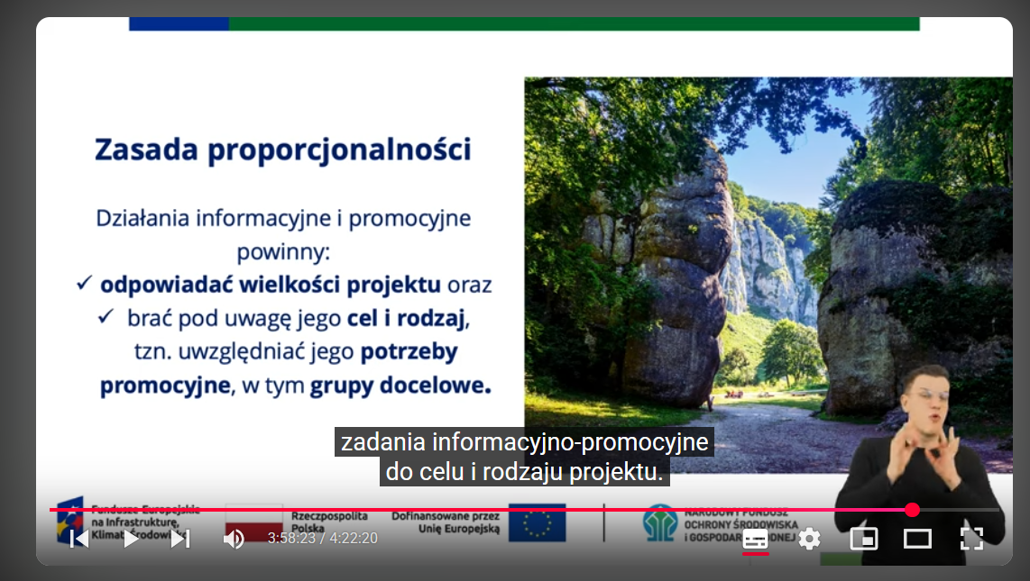
Przykładowe usprawnienia dla osób ze szczególnymi potrzebami 2/3
Osoby głuche i słabosłyszące:
  zakup (wypożyczenie) i montaż systemów wspomagających słyszenie takich jak pętle indukcyjne, systemy FM, etc.,
  zapewnienie tłumaczenia na PJM (w tym w wersji on-line),
  publikacja materiałów audiowizualnych z transkrypcją, deskrypcją i tłumaczeniem PJM (Polski Język Migowy).

Slide 28
Przykładowe usprawnienia dla osób ze szczególnymi potrzebami 3/3
Osoby z niepełnoprawnością ruchową:
  zmiana miejsca realizacji projektu na miejsce dostępne dla osób z różnymi rodzajami niepełnosprawności,
  transport na miejsce udzielenia usługi,
  wsparcie osoby w dotarciu na miejsce realizacji projektu oraz w korzystaniu z usług oferowanych w projekcie realizowane przez osobę znającą specyfikę osób z trudnościami w poruszaniu się, przemieszczaniu.
Osoby z trudnościami komunikacyjnymi i niepełnosprawnością intelektualną:
  wydłużony czas wsparcia,
  dobór odpowiedniego miejsca oraz ograniczenie bodźców, które mogą wpływać na zdolności poznawcze,
  używanie prostego języka.

Slide 29
Dziękuję za uwagę.
Zapraszamy na stronę:
www.gov.pl/web/nfosigw/fundusze-europejskie-dla-polski-wschodniej

